Slide 1
ELEMENTI PYTHON JEZIKA
1. dan

Slide 2
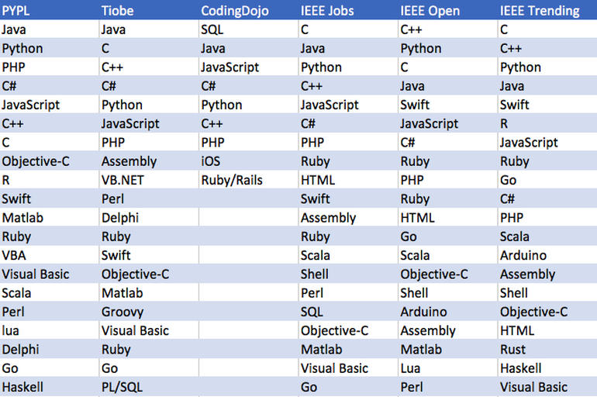
Popularnost programskih jezika I

Slide 3
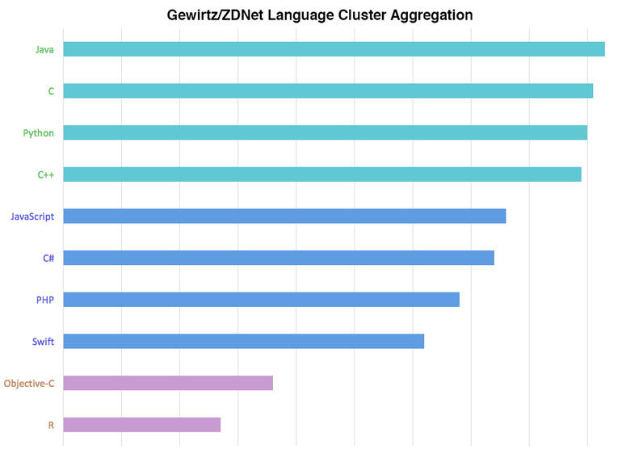
Popularnost programskih jezika II

Slide 4

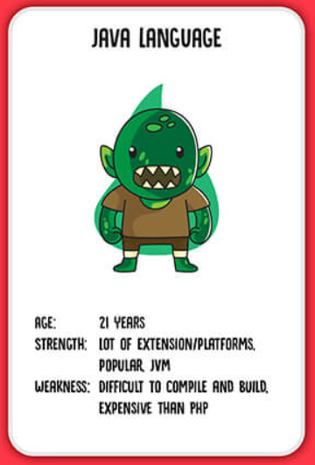
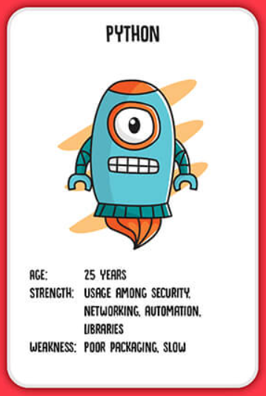
Šta je Python u odnosu na druge jezike?

Slide 5
Osnove
Nastao 1991 godine. Gvido van Rosum
python.org
Verzije
Python 2.7 - trenutno “end-of life" verzija
Python 3.10 – najčešće korištena verzija, 3.9+ se ne može koristiti na Win7 ili niže
Instalacija
Windows - Downloads
Linux - putem paket menadzera
Dva načina korisćenja
REPL - read eval print loop
Pokretanje skripte
#! /usr/bin/env python
>>> print("doing REPL: \nHello World")
#! /usr/bin/env python prvi.py
Notes:
Instalirati Python 3 (koja je najsvježija verzija)
Pokrenuti REPL

Slide 6
Elementi python jezika
Leksičke konvencije:
Sintaksa i pravila pisanja Python programa

Slide 7
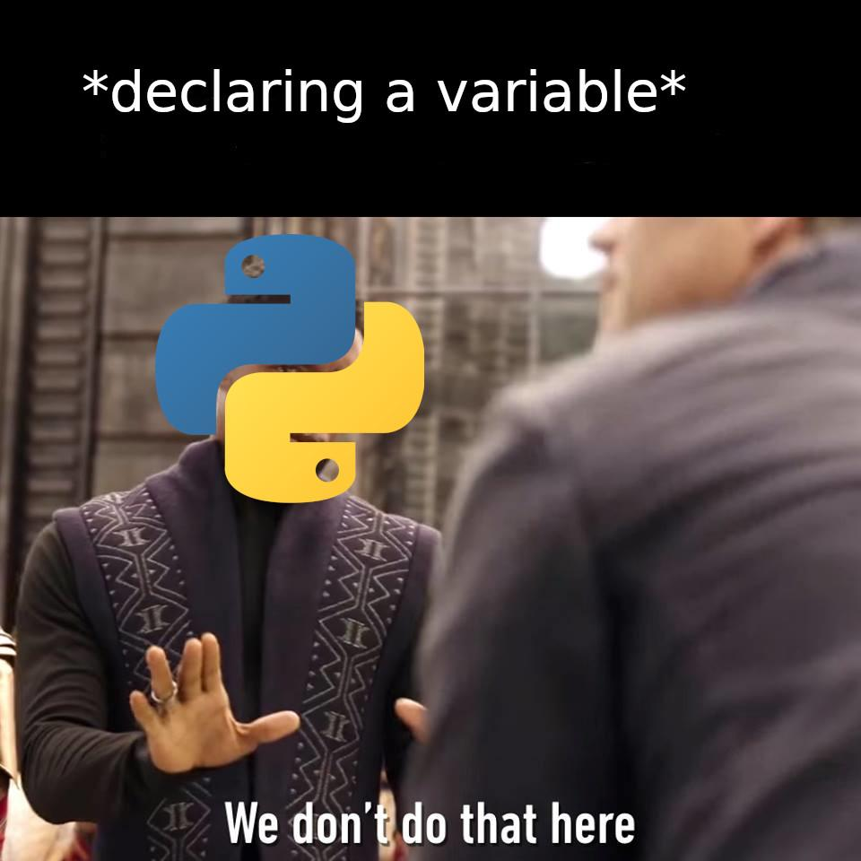
Elementi python jezika

Slide 8
Elementi python jezika
Struktura linije
Svaki iskaz se završava u novoj liniji
Dugi iskazi se mogu podijeliti u više redova:
Osim kada se koriste (), {}, [] ...
a = b - a
b = b - a
a = b + a
a = math.sqrt(math.sin(b) + \ math.cos(c) \
)
a = {
"a": 1,
"b": 2,
"c": 3
}
Notes:
Probati ovo

Slide 9
Elementi python jezika
Struktura linije
Komentari pocinju sa #
Blokovi koda se odvajaju indentacijom
Indentacija je obavezna i mora biti konzistentna!
Preporucuje se 4 space-a, ne tab
# Ovo je komentar
if a == 1:
print "Ovo je uvučen kod"
if a:
iskaz1()
iskaz2() # konzistentna indentacija
else:
statement3()
statement4() # nekonzistentna indentacija (greska)
Notes:
Pokrenuti u REPL drugi, a treci ima source code u nekonzistentni.py pokrenuti ga na drugi način (python nekonzistentni.py) – Javice gresku iako je a = True – sto znaci da sintaksnu provjeru radi prije pokretanja programa.

Slide 10
Elementi python jezika
Identifikatori i rezervisane reči
Imena promenljivih, funkcija, klasa, modula
Mogu počinjati slovom ili donjom crtom
Mogu sadržati brojeve
Specijalni znaci kao @,$, % i rezervisane reci se ne mogu koristiti
Rezervisane reci:
Identifikatori koji pocinju donjom crtom često imaju specijalno značenje. Više o tome kasnije...
and as assert break class continue
def del elif else except exec finally
for from global if import in is lambda
nonlocal not or pass print raise return
try while with yield

Slide 11
Elementi python jezika
Literali
Numerički literali
Boolean (True, Flase)
Integer (1, 65536 ,0xbfffffc0)
Proizvoljne dužine
Pokretni zarez (1.54, 52. , .42, 1.2334e+02)
Kompleksni brojevi (4 + 5j)

Slide 12
Elementi python jezika
Literali
String literali
Sekvenca karaktera
Unutar jednostrukih ili dvostrukih navodnika
"ovo je string" , 'i ovo je string'
Proizvoljne dužine
Escape sekvence na koje smo navikli
\\ \n \t \' \" \x41
Stringovi su ASCII i predstavljeni kao niz bajtova
UTF-8 podrška
# -*- coding: UTF-8 -*- print("тестирање ћирилице")
Notes:
python 02_cyr.py

Slide 13
Elementi python jezika
Kolekcije
Liste - [1,2,3,4,5,6]
N-torke - (1,4,2,7)
Riječnici - {"a":1, "b":2, "c":3}
Skupovi – {2, 3, 5}

Slide 14
Elementi python jezika
Liste
mogu da sadrže mješovite podatke a = ["asd",1, True]
indeksiranje počinje od 0 print(a[0])
može se menjati a[0] = 4
Za dodavanje append metoda
a.append(4)
Notes:
Nije append jedina metoda, logicno, moze i insert, ali onda se navodi i mjesto gdje se insertuje.
Potraziti nacine brisanja remove, del i pop. Svaka radi na svoj nacin

Slide 15

Elementi python jezika
Torke
efikasnija implementacija listi a = ("asd",1, True)
Immutable - ne mogu se mijenjati a[0] = 4 Traceback (most recent call last):
File "<stdin>", line 1, in <module>
TypeError: 'tuple' object does not support item assignment
Ali ipak mogu:
a = a + (9,)
Notes:
Nepromjenjive liste!
Ovo sto moze da se doda, to je ustvari nova napravljena TORKA!
Ako hoces brisati ili mijenjati, moras pretvoriti u listu, izbaciti, dodati, izmijeniti, pa vratiti u tuple

Slide 16
Elementi python jezika
Riječnici
Key-value pair
Vrijednosti se pristupa po ključu
import math r = {"boja": "plava", "precnik": 3000} print(r["boja"]) r["povrsina"] = r["precnik"] * 2 * math.pi print(r)
Notes:
python 03_rijecnici.py
Kao sto se vidi, novi element se dodaje kada nekom kljucu (u ovom slucaju povrsina) dodijelimo vrijednost. – UKOLIKO VEC NE POSTOJI DATI KLJUC – Ukoliko postoji, mijenja se vrijednost – logicno.

Slide 17
Elementi python jezika
Operacije nad rečnicima
Vrijednosti ključeva moraju biti immutable tipovi
Indeksiranje
dodjela vrijednosti
Brisanje iz rječnika del rjecnik[kljuc]
vrijednost = recnik[kljuc]
recnik[kljuc] = vrednost
del recnik[kljuc]
Notes:
Ovo smo vec vidjeli na pocetku. Nova stvar je brisanje.

Slide 18
Elementi python jezika
Operacije nad rječnicima
Testiranje pripadnosti
kljuc in rjecnik
rjecnik = {} # napravimo prazan rjecnik rjecnik["naziv"] = "jabuka" rjecnik["cijena"] = 4 print(rjecnik["naziv"]) print("cijena" in rjecnik) del rjecnik["cijena"] print("cijena" in rjecnik) print(len(rjecnik))
Notes:
Igrati se malo sa ovim

Slide 19
Elementi python jezika
Skupovi
firme = {"Lacoste", "Ralph Lauren"} firme.add("Cajevac") # dodavanje firme print(firme) it_firme = ['Apple', ‘Google', 'Apple'] print(it_firme) firme.update(it_firme) # dodavanje liste print(firme) # nema duplih
Notes:
Nije append niti insert nego add()

Slide 20
Elementi python jezika
Operacije nad skupovima
Vrijednosti u skupu nemaju poredak
Vrijednosti u skupu su jedinstvene
Imaju posebne operacije
Unija |
Presjek &
Razlika -
Simetrična razlika ^

Slide 21
Elementi python jezika
Operacije nad skupovima
Primjer
s1 = {1,2,3,4,1,5,1,6} print("s1", s1) s2 = {4,5,6,7,8,9} print("s2", s2) unija = s1 | s2 print("unija", unija) presjek = s1 & s2 print("presjek", presjek)
Notes:
Skupovi.py
Simetricna razlika je unija dvije razlike

Slide 22
Elementi python jezika
Identitet i tip objekta
Sve u programu je objekat.
Objekat ima identitet, tip i vrijednost a = 42
Python je strogo i dinamički tipiziran.
Tip objekta predstavlja njegovu internu reprezentaciju.
Objekat konkretnog tipa nazivamo instancom.
Objekat može biti:
Mutable - ako vrijednost može da mu se izmjeni (primjer lista)
Immutable - ako ne može da se mijenja (primjer string)

Slide 23
Elementi python jezika
Identitet i tip objekta
Ključne riječi:
id() - identitet objekta, memorijska lokacija
is - da li su dva objekta u stvari isti objekat?
type() - tip objekta
Primjer poredjenja objekata:
if a is b: print("a i b imaju isti identitet") if a == b: print("a i b imaju istu vrijednost") if type(a) is type(b): print("a i b su istog tipa")
Notes:
id() – najvise odgovara memorijskoj lokaciji kao “pointer”
Pogledati I pokrenuti 04_identitet.py
Igrati se malo sa njim.

Slide 24
Elementi python jezika
Reference i garbage collection
Za svaki objekat se održava lista referenci
Broj referenci se inkrementira dodjeljivanjem objekta novoj promjenljivoj ili dodavanjem u kolekciju.
Smanjuje se kada promjenljiva izadje iz opsega ili joj se dodijeli drugi objekat.
Memorija objekta biva oslobodjena (garbage collection) nakon sto broj referenci padne na nulu.
a = 37 # novi objekat
b = a # povecava broj referenci - a i b pokazuju na 37
c = []
c.append(b) # povecava broj referenci jer c[0] pokazuje na 37
b = 4 # smanjuje broj referenci na vrijednost 37, jer b sada pokazuje na 4
Notes:
Kada tacno garbage collector to uradi,to niko ne zna I ne treba se na to ni obazirati. Ali nas ustvari nije ni briga!
PROCITATI komentare u kodu

Slide 25
Elementi python jezika
Reference i kopije
Pri dodjeli vrijednosti, prave se nove reference.
Za immutable objekte pravi se kopija.
a = b
s = "qwerty" s1 = s s = "abcde" print(s1) print(s)

Slide 26
Elementi python jezika
Reference i kopije
Za mutable objekte reference su ravnopravne.
Kopija mutable objekta (shallow copy – postoji i deep copy):
a = [1,2,3,4,5,6] b = a b[4] = 1000 print(a) print(b)
a = [1,2,3,4,5,6] b = list(a) b[4] = 1000 print(a) print(b)
Notes:
05_reference.py pogledati I pokrenuti ga I promijeniti ponesto, kao sto je ova linija b = list(a)

Slide 27
Elementi python jezika
First class objekti
Svi objekti u Pythonu su "gradjani prve klase"
To znači da su svi objekti koji imaju identifikator jednakog statusa
Jasnije na primjeru:
import math l = [1,2,3,math, "qwerty", math.sqrt] kvadratni_korijen = l[5] print(kvadratni_korijen(9))
Notes:
Svako ima ista prava u Pythonu, pa tako funkcija sqrt() se moze staviti u listu. Pogledati primjer. Moze se reci i l[5](9)

Slide 28
Zadaci 1.
Napraviti program koja za unesenu listu kreira novu listu bez duplih članova
Napraviti program koji od unesenog skupa pravi dva skupa, jedan koji sadrzi samo brojeve I drugi koji sadrži sve druge tipove podataka
Napraviti program koji za uneseni riječnik, pravi novi rječnik, čije su vrijednosti ključevi, a ključevi vrijednosti
Napraviti program koji uneseni riječnik dijeli na skup ključeva i na listu vrijednosti
Notes:
Ne morate praviti unos samo napisite a = [2,33, 5]
Kada se obrne riječnik, šta se dešava sa istim vrijednostima koji su bili pod drugim ključem?

Slide 29
Elementi python jezika
Operatori i izrazi:
Operacije nad brojevima, sekvencama, stringovima

Slide 30
Elementi python jezika
Operacije nad brojevima
Standardni operatori se ponašaju očekivano:
+, -, /, *, %
"Specijalni operatori" u Pythonu
//, **
Bitwise operatori
<<, >>, &, |, ^, ~
Obratiti pažnju da su integeri u pythonu "beskonačni"
Ako je potrebno rukovanje "native" vrijednostima, koristiti struct
Ugradjene funkcije: abs(), divmod(), pow(), round()
Uobičajene operacije poredjenja
<, <=, > , >= , == , !=
Notes:
** je isto sto I pow() – dizanje na stepen
// je cjelobrojno dijeljenje – isto sto I floor()

Slide 31
Elementi python jezika
Operacije nad sekvencama
Sekvence su stringovi, liste i torke
Dostupne su sljedeće operacije:
s1 + s2 - konkatenacija
s * n - ponavlja s n puta
v1,v2,v3,v4 = s1 - raspakivanje promenljivih
s[i] - indeksiranje
s[i:j] - isjecanje
s[i:j:k] - isjecanje sa korakom k
x in s - da li je x u s
len(s) - broj clanova s
all(), any(), sum(),min(),max()
Notes:
Probati sve ovo na nekoj listi I/ili stringu
Narocito zanimljivo je RASPAKIVANJE – neka je s1 lista od 4 elementa I onda odstampati sta je u v1, v2, …

Slide 32
Elementi python jezika
Ponavljanje i kopije
operator ponavljanja liste pravi shallow kopije
Primer:
a = [1,2,3] # a je lista brojeva b = [a] # b je lista koja sadrzi referencu na a c = b * 4 # c sadrzi 4 reference na a print(c) a[1] = 10000 print(c)
Notes:
Pokrenuti 06_ponavljanje.py
Sta se desilo?

Slide 33
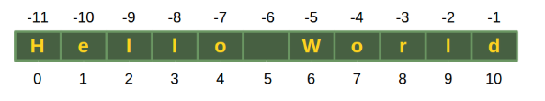
Elementi python jezika
Isjecanja
Parametri su opcioni
Isjecanje je cirkularno
Trikovi kod isecanja
s[:n] #od nultog do n-tog clana
s[n:] #od n-tog do kraja
s[-1:] #od posljednjeg do kraja
s[::-1] # invertovanje sekvence
s[::2] # svaki drugi clan sekvence pocev od prvog
Notes:
Napraviti svoj fajl I igrati se malo sa ovim.
Na slici ispod su indeksi: moguce je da su I negativni, ali to onda znaci da ide od kraja - s[-1] je posljednji element liste ili stringa

Slide 34
Elementi python jezika
Konverzije
Funkcija Značenje
int(x,(baza)) String x u integer iz baze
float(x) String x u float
complex(r,i) Kompleksni broj od r i I
str(x) Bilo koji tip x u string
chr(i) Integer u karakter (do 255)
ord(c) Karakter u integer
hex(i) Integer u hex string
bin(i) Integer u bin string
oct(i) Integer u oct string

Slide 35
Elementi python jezika
Logički izrazi
True | False
True | False
Bilo koji broj različit od 0 | 0
Kolekcija koja nije prazna | Kolekcija koja je prazna
 | None
Operator | Značenje | Opis
x or y | Logičko ILI | Ako je x false, vraća y, u suprotnom x
x and y | Logičko I | Ako je x false, vraća x, u suprotnom y
not x | Logička negacija | Ako je x false, vraća 1, u suprotnom 0
Notes:
Znaci ako je lista ili string prazan I kazemo
If prazan_string:
To ce biti FALSE!
None sto je pajtonov null se isto smatra kao false

Slide 36
Zadaci 2
Napraviti program koji od zadatog niza pronalazi elemente koji su brojevi ne veći od jednog bajta i zamjenjuje te brojeve sa njihovom ASCII vrijednosti, odnosno karakterom
Napraviti program koji provjerava da li je string palindrom
Napraviti program koji od stringa pravi niz brojeva gdje svaki broj odgovara ASCII vrijednosti datog karaktera
Podijeli string na podstringove gdje je delimiter zadati znak

Slide 37
Python kurs
Razvojni alati

Slide 38
Sadržaj
pip
Virtualenv
IPython
IDEs: Eclipse + PyDev
PyCharm
Setuptools

Slide 39
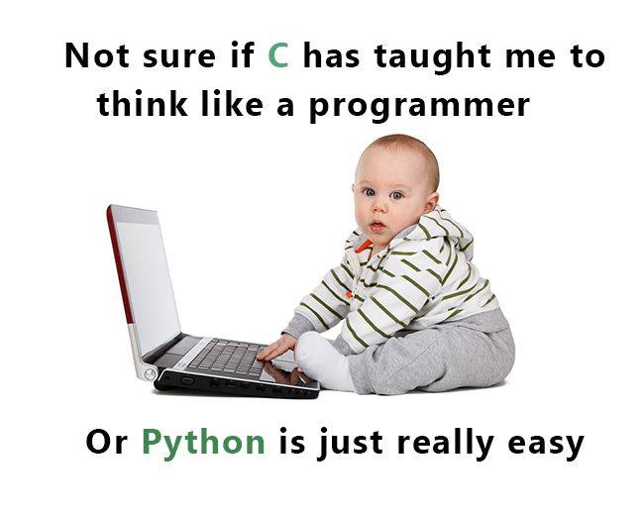

Slide 40
pip - osnovne komande
Pretraga paketa po nazivu:
pip search dio_imena
Instalacija paketa:
pip install ime_paketa
Prikaz instaliranih paketa:
pip list
pip freeze
Upgrade paketa:
pip install --upgrade ime_paketa
Deinstalacija paketa:
pip uninstall ime_paketa
Notes:
pip je PYHONOV apt-get!
Pomocu njega instaliramo biblioteke
Pokrenuti pip list I pip freeze I vidjeti razliku

Slide 41
Virtualenv
Problem sa zavisnošću i kolizijom između verzija.
virtualenv omogućava kreiranje izolovanih Python okruženja sa svojim skupom paketa.
Kada se aktivira određeno okruženje sistemski paketi kao i paketi iz drugih okruženja se ne vide.
Kreiranje novog okruženja na windowsu:
C:\Users\srdjan>mkdir VirtualEnvs
C:\Users\srdjan>cd VirtualEnvs
C:\Users\srdjan\VirtualEnvs>virtualenv RTRK
New python executable in RTRK\Scripts\python.exe
Installing setuptools, pip...done.
C:\Users\srdjan\VirtualEnvs>
Notes:
Vi kada koristite ovaj pip and svojim pajtonom vi dodajete sve te biblioteke and tim jednim pajtonom, kada poslije hocete da kazete koje biblioteke korisnik treba da instalira – vi nemate pojma jer imate instalirane biblioteka sa 10 drugih projekata. Takodje moguce je da ce razliciti projekti raditi na razlicitim verzijama pythona ili verzijama biblioteka. Takodje je moguce da cete imati neke environment varijable, koje su posebne za dati projekat! NA PRIMJER neki password ili path. Glupo bi bilo da to stoji sa svim ostalim env variablama.
Zato koristimo za svaki projekat posebno virtualno okruzenje

Slide 42
Aktivacija virtuelnog okruženja
C:\Users\srdjan\VirtualEnvs>RTRK\Scripts\activate.bat
(RTRK) C:\Users\srdjan\VirtualEnvs>
Listanje paketa u okruženju:
C:\Users\srdjan\VirtualEnvs>RTRK\Scripts\activate.bat
(RTRK) C:\Users\srdjan\VirtualEnvs>pip list
pip (1.5.6)
setuptools (3.6)
(RTRK) C:\Users\srdjan\VirtualEnvs>
Notes:
Iskuckati ovo sa proslog I ovog slajda

Slide 43
IPython
Interaktivni shell sličan standardnom
Read-Eval-Print-Loop
Razvoj kroz eksperimentisanje
Instaliranje:
pip install ipython
IPython mogućnosti:
Dopuna sa TAB tasterom
Istraživanje objekata sa ?
Autoreload modula
Magic funkcije
Notes:
Ovo mozete preskociti

Slide 44
Primjer sesije
C:\Users\srdjan>ipython2
Python 2.7.3 (default, Apr 10 2012, 23:31:26) [MSC v.1500 32 bit (Intel)]
Type "copyright", "credits" or "license" for more information.
IPython 2.1.0 -- An enhanced Interactive Python.
? -> Introduction and overview of IPython's features.
%quickref -> Quick reference.
help -> Python's own help system.
object? -> Details about 'object', use 'object??' for extra details.
In [1]: print "Hello World"
Hello World
In [2]:

Slide 45
Dopuna koda:
Pritisak na taster TAB
In [4]: import os
In [5]: os.pa
os.pardir os.path os.pathconf
os.pathconf_names os.pathsep
In [5]: os.pa

Slide 46
Informacije o objektima
Iza naziva reference staviti znak "?"
In [7]: map?
Type: builtin_function_or_method
String form: <built-in function map>
Namespace: Python builtin
Docstring:
map(function, sequence[, sequence, ...]) -> list
Return a list of the results of applying the function to the items of the argument sequence(s). If more than one sequence is given, the function is called with an argument list consisting of the corresponding item of each sequence, substituting None for missing values when not all sequences have the same length. If the function is None, return a list of the items of the sequence (or a list of tuples if more than one sequence).
In [8]:

Slide 47
Proširene informacije o objektima
Iza naziva reference staviti znak "??"
In [2]: import os
In [3]: os.path.abspath??
Type: function
String form: <function abspath at 0x7f723641b848>
File: /usr/lib/python2.7/posixpath.py
Definition: os.path.abspath(path)
Source:
def abspath(path):
"""Return an absolute path."""
if not isabs(path):
if isinstance(path, _unicode):
cwd = os.getcwdu()
else:
cwd = os.getcwd()
path = join(cwd, path)
return normpath(path)

Slide 48
Reload modula:
Problem kod izmene koda posle import-a.
Dva načina:
1. reload funkcija
reload(moj_modul)
2. autoreload ekstenzija
%load_ext autoreload
%autoreload 2

Slide 49
Eclipse + PyDev
Osnovne osobine
Slobodan softver otvorenog koda.
Dostupan kao skup plugin-a za Eclipse
Osnovne operacije: navigacija, strukturni prikaz, bojenje i dopuna koda...
Podrška za refaktorisanje.
Integrisani debager, interaktivna konzola, podrška za testiranje
Podrška za Jinja2 i Django template
Pisan u Javi, radi na svim vodećim OS
Notes:
I ovo mozete preskociti

Slide 50
Načini za instalaciju:
Eclipse distribucija sa već ugrađenim PyDev-om (npr. LiClipse)
Dropins zip arhiva
Update site: http://pydev.org/update

Slide 51
Konfiguracija
Podešavanje interpretera:
Moguće je podesiti više interpretera (npr python 2 i 3).
Moguće je podesiti poseban interpreter za svaki projekat.
Obavlja se kroz standardni dijalog za konfigurisanje (Window > Preferences).
Potrebno je konfigurisati Python interpreter u sekciji PyDev > Interpreter Python
U većini slučajeva dovoljno je izabrati akciju Auto Config. Ukoliko Eclipse nije u stanju sam da pronađe Python interpreter to se može ručno definisati opcijom New...

Slide 52
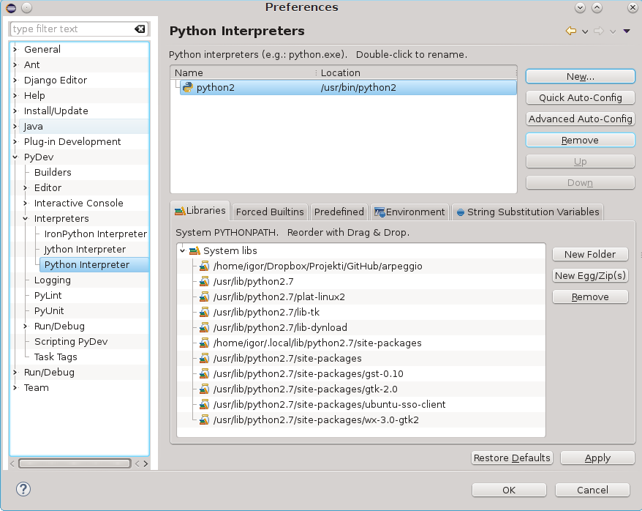
Podešavanje interpretera

Slide 53
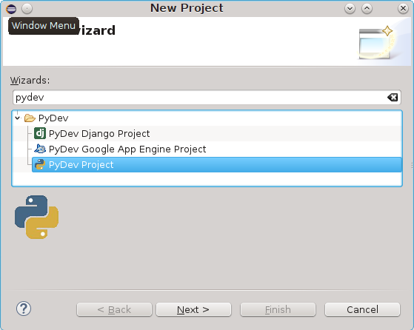
Kreiranje novog projekta

Slide 54
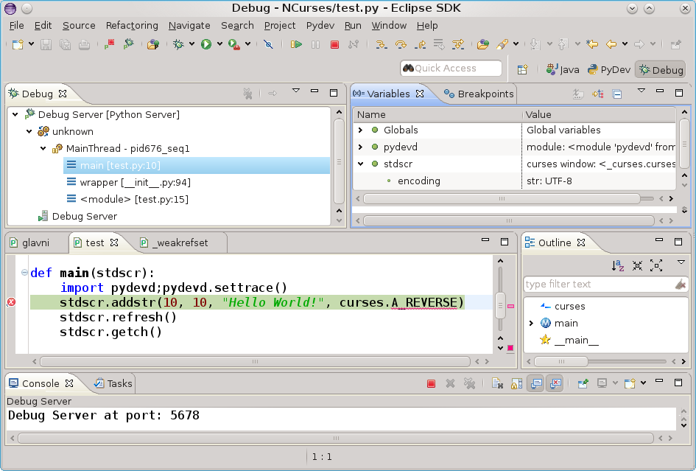
Debagovanje
Debagovanje sa print i Python kodom
Integrisani debager
Postavljanje prekidnih tačaka
Pokretanje debagera
Koračno izvršavanje i analiza varijabli

Slide 55
PyCharm
https://www.jetbrains.com/pycharm/
Notes:
E OVO NE PRESKACITE NEGO INSTALIRAJTE! U OVOM CEMO RADITI

Slide 56
Pakovanje i distribucija aplikacija u python-u
Distutils
Setuptools
PyPi

Slide 57
Distutils
Standardna biblioteka za upravljanje paketima.
Dolazi uz instalaciju Pythona.
Uglavnom se ne koristi, nego se koristi setuptools

Slide 58
Setuptools
Naprednija verzija biblioteke za upravljanje paketima.
Dobrim dijelom kompatiblina sa Distutils
Na windows-u instalira se sa pip-om preko skripte get-pip.py
C:\>python get-pip.py
Downloading/unpacking pip
Downloading/unpacking setuptools
Installing collected packages: pip, setuptools
Successfully installed pip setuptools
Cleaning up...
Napomena: Podesiti PATH da uključi Python Scripts folder.

Slide 59
setup.py fajl
Metapodaci python paketa + informacije za build.
Primer:
#!/usr/bin/env python
from setuptools import setup
#from distutils.core import setup
setup( name='ImePaketa',
py_modules = ['ime_modula']
version='1.0',
description='Opis paketa',
author='Ime i prezime autora', author_email='mailautora@negde.com', url='http://ulrprojekta.com/',
packages=['prvipaket', 'drugipaket',
'drugipaket.podpaket'], # ako je kod razvrstan po folderima (paketima)
)
Notes:
Da bi napravio neku distribuciju svoje aplikacije koristi se poziv funkcije setup() u fajlu koji se mora zvati setup.py I tu u parametrima sve nabrojis sta ti treba.
Ovo treba proširiti sa strukturom foldera koja je potrebna za pravljenje distribucije...
prvipaket, drugipaket, drugipaket.podpaket su potrebni samo ako ukljucujemo kod koji se nalazi u datim folderima

Slide 60
Instalacija iz setup.py
Instalacija iz izvornog koda sa setup.py fajlom se obavlja komandom:
C:\Pygments-1.6> python setup.py install
copying pygments\styles\native.py -> build\lib\pygments\styles ...
Processing Pygments-1.6-py2.7.egg
creating c:\python27\lib\site-packages\Pygments-1.6-py2.7.egg
Extracting Pygments-1.6-py2.7.egg to c:\python27\lib\site-packages
Adding Pygments 1.6 to easy-install.pth file
Installing pygmentize-script.py script to c:\python27\Scripts
Installing pygmentize.exe script to c:\python27\Scripts
Installed c:\python27\lib\site-packages\pygments-1.6-py2.7.egg
Processing dependencies for Pygments==1.6
Finished processing dependencies for Pygments==1.6
C:\Pygments-1.6>
Notes:
Ako onda pokrenes taj setup.py sa atributom install (znaci: python setup.py install) to ce instalirati tvoju aplikaciju u pajton na isti nacin na koji pip instalira neku biblioteku u pajton!

Slide 61
Kreiranje installer-a iz setup.py
Kreiranje binarnog installera za windows se obavlja sledećom komandom:
python setup.py py2exe
Primer setup.py fajla:
from setuptools import setup
import py2exe
import os
setup(console=['file_name.py']
,data_files = [("template", templates)]
,options={
"py2exe":{
"packages": ["jinja2"]
}
)
Notes:
python setup.py py2exe
Kreira executable!

Slide 62
Instalacija za razvoj
Ukoliko kôd koji želimo da instaliramo još uvijek razvijamo a želimo da izbjegnemo ponovnu instalaciju posle svake izmjene potrebno je da instaliramo paket na sljedeći način
python setup.py develop
Za deinstalaciju razvojnog paketa koristi se:
python setup.py develop --uninstall

Slide 63
Python package index – PyPi
PyPI (Python Package Index) predstavlja repozitorijum python paketa.
Dostupan je na adresi https://pypi.python.org/
Paketi se mogu pretraživati i prezimati putem web interfejsa ali i putem specijalizovanih alata.
Notes:
PLAYSTORE za Python!

Slide 64
Zadaci 3
Na instaliranom PyCharm, kreirati novi projekat, koji se zove Dan01 i svu dosadašnju zadaću prebaciti u dati projekat

Slide 65
ELEMENTI PYTHON JEZIKA
Funkcije

Slide 66
Funkcije
Enkapsuliraju jedan odredjeni zadatak
U Pythonu se definišu ključnom reči def
Tijelo funkcije su izrazi koji se izvršavaju sekvencijalno
def xor(s1, s2):
result = ""
for b1,b2 in zip(s1,s2):
result += chr(ord(b1) ^ ord(b2))
return result

Slide 67
Parametri funkcije
Neograničen broj parametara
Parametri mogu imati podrazumijevane vrijednosti
Nakon prvog opcionog, svi ostali isto moraju biti opcioni
Funkcije mogu imati promjenljivi broj parametara
args predstavlja n-torku kojoj se može pristupati na uobičajen način, postoji i kwargs, koji predstavlja rječnik imenovanih argumenata. Pogledati primjer u funkcije.py
args i kwargs mogu ići zajedno ali prvo args! Jer kwargs je generalizacija opcionih parametara (b=0 iz prvog primjera)
def funkcija(a, b=0):
return a+b
funkcija(4)
def printf(fmt,*args):
print(fmt%args)
printf("Moje ime je %s i imam %d godina","Pero",20)
Notes:
08_funkcije.py

Slide 68
Prosljeđivanje parametara i povratne vrijednosti
Mješavina "pass by value" i "pass by reference"
Ukoliko je proslijeđeni parametar immutable, može se smatrati da je "pass by value"
Ukoliko je mutable tip, ako mu se promijeni vrednost u funkciji, promjena je vidljiva i van funkcije
Preporuka je pisati "side-effect free" funkcije
Ulazne liste moraju proći kroz funkciju kao „read only“
def doubler(values):
for i, old_value in enumerate(values):
values[i] = old_value * 2
return values
def doubler(values):
new_values = []
for value in values:
new_values.append(value * 2)
return new_values
Notes:
08_funkcije.py

Slide 69
Prosljeđivanje parametara i povratne vrijednosti
Ključna reč return za povratne vrijednosti
None je podrazumjevana povratna vrijednost (kada nema ključne riječi return)
Više od jednog rezultata se može vratiti pomoću torki
def krug(poluprecnik):
povrsina = 3.14 * (poluprecnik**2)
obim = 2 * poluprecnik * 3.14
return (povrsina,obim)
p,o = krug(4) # raspakivanje
print("Površina je %f a obim %f"%(p,o))

Slide 70
Lokalne i globalne promenljive
Svaki poziv funkcije pravi novi lokalni namespace
Interpreter promjenljivu po imenu traži prvo u lokalnom namespace-u pa zatim u globalnom
Primjer:
Promjenljiva se eksplicitno proglasi globalnom pomoću global.
a = 4
def test():
a = 10 # osim toga sto nema smisla, takodje i zbunjuje
test()
print(a)
a = 4
def test():
global a
a = 10
test()
print(a)
Notes:
Pokrenuti ove dvije funkcije

Slide 71
Funkcije kao objekti
Funkcije su "first class" objekti u Pythonu
Mogu biti proslijeđene kao parametri ili vraćene kao rezultat
Funkcije mogu biti definisane unutar drugih funkcija
Ovako definisane funkcije se nazivaju closure i obično se koriste za:
umjesto hardkodiranih konstanti
umjesto globalnih promjenljivih
def makeInc(x):
def inc(y):
return x+y
return inc
inc10 = makeInc(10)
print( inc10(1) )
Notes:
Napravite fajl sa ovim kodom pa se malo igrajte

Slide 72
Dekoratori
Slično closure-u. Isto se definiše, sa razlikom da se dekoratoru prosljeđuje funkcija, koja se onda poziva u drugoj funkciji koja se pravi u dekoratoru
Funkcija koja "obuhvata" drugu funkciju
Funkcije koje se obuhvataju, počinju sa @
def something(f):
def debug(*args,**kwargs):
print("Pozivam funkciju %s"%f.__name__)
return f(*args,**kwargs)
return debug
@something
def test():
print("test funkcija", 4)
@something
def druga_funkcija():
print("druga funkcija", 10)
Notes:
Pogledati I pokrenuti dekoratori.py
Kako dodati da odstampa I debug liniju poslije poziva funkcije: print(“izlazim iz funkcije”, f.__name__)

Slide 73
Dekoratori
Korisni su kod operacija koje želimo u svakoj funkciji debug ispis
logovanje u fajl
...
Može biti više dekoratora i mogu imati parametre

Slide 74
Generatori i yield
Generatori emituju sekvencu vrijednosti za iteracije.
Rezultat se naznačuje pomoći yield, jasnije na primjeru:
Poziva se next() metoda generatora.
Python 2 - generator.next(),
Python 3 – next(generator)
Izvršenje se prekida nakon yeild i nastavlja sljedećim pozivom next()
Obično se next() ne poziva eksplicitno, već u okviru for, sum i sličnim operacijama.
def brojac(n):
while n > 0:
print("Stigao sam do %d"%n)
yield n
n -= 1
return
Notes:
Yield – u saobracaju situacija u kojoj nemas parvo prvenstva I trebas propustiti sve sto je na raskrsnici (ili skoro sve)
ukoliko je neko radio u C pthread_yield ili yield u Javi, C++ ili C#. Tamo uglavnom sluzi u threadu (programskoj niti) da kaze procesoru: evo daj sada nekome drugom da radi nesto.
Slicno je u Pythonu, ali nije striktno vezano za multithreading – yield je trenutak kada process nakratko napusta funkciju I odlazi u neku programsku strukturu koja je pozvala funkciju, da bi odmah zatim, vratio se u funkciju, red ispod yield.
Neko je nazvao yield u generatoru – MEKI RETURN
U ovom primjeru, yield n znaci da ce vratiti n u program koji je pozvao brojac, a onda zatim nastaviti na korak n -= 1. Naravno vratice ukoliko neko trazi. A trazi se eksplicitno sa next(), a implicitno u okviru petlje ili sumiranja I slicnih operacija koje sadrze petlju.
python 10_generator.py

Slide 75
Korutine i yield
Za razliku od generatora, korutine primaju vrijednosti.
yield predstavlja vrijednost proslijeđenu korutini.
Jasnije na primjeru:
Neophodno je prvo pozvati next() kako bi se došlo do yield.
Zatim sa send() poslati odgovarajuću vrijednost.
def korutina():
print("Cekam na podatak")
try:
while True:
n = (yield)
print("Primljeno %r"%n)
except GeneratorExit:
print("Kraj korutine")
Notes:
Korutina koristi yield kako bi dobila vrijednost koju generator preko yield salje. Ima smisla zajedno sa generatorom, ali ne mora ici generator
python 11_korutine.py

Slide 76
Elementi python jezika
Čemu sve to?
Na prvi pogled sve sto mogu dekoratori, generatori i korutine može da se postigne i bez njih.
ALI, pravilnim korišćenjem se dobija čistiji i efikasniji kod.
Primjer - pipeline za obradu podataka:
Iz jednog skupa filtriraj podatke u podskup.
Obradi podatke i napravi novi podskup.
Još jedna obrada i još jedan podskup.
Prikaži rezultate.
Implementacijom pomocu generatora nema privremenih listi/rječnika/promjenljivih.
Efikasniji kod sa manje zauzeća memorije.
Zgodno za potencijalnu paralelizaciju i distribuiranje.
Notes:
Zamislite da pravite OSI layer nekog protokola. Izmedju svaka dva sloja na steku imate neki bafer donji sloj preuzme podatke, obradi ih i preda u bafer sloju iznad na obradu. I tako do aplikacionog sloja.

Slide 77
Elementi python jezika
Čemu sve to?
Pogledati primjer 12_pajplajn.py
I od samih generatora se moze napraviti pajplajn, u ovom slučaju 4 generatora:
Nalazi sve fajlove po odgovarajućem šablonu u odgovarajućem folderu - generator, generiše fajl po fajl
Otvara ih jedan po jedan. Ima tu i malo više od filterisanja, jer za različite tipove imaju različiti otvarači. Naveden je loš primjer, ali je tu da bi objasnio mogućnosti.
Čita linije iz otvorenih fajlova – linija po linija
Filtrira linije
Promijeniti i pokrenuti

Slide 78
Sekvence i funkcije
Česta je potreba da primenimo funkciju nad svim članovima liste
Poseban operator nazvan list comprehension
Moguće je dodati i uslove:
brojevi = range(5)
kvadrati = [n * n for n in brojevi]
brojevi = range(5)
parni_kvadrati = [n * n for n in brojevi if n%2 == 0 ]
Notes:
Let that sink in!
BTW, range() je generator

Slide 79
Sekvence i funkcije
Ili više sekvenci:
Raspetljano, prethodni primjer u stvari izgleda ovako:
i = [1,2,3,4,5]
a = ['a','b','c','d','e']
z = [(x,y) for x in a for y in i if y > 2]
i = [1,2,3,4,5]
a = ['a','b','c','d','e']
z = []
for x in a:
for y in i:
if y > 2:
z.append((y,x))

Slide 80
Elementi python jezika
Ni rjecnici nisu imuni na komprehenziju, napravimo novi rjecnik koji ima samo ime i platu:
sampleDict = {
"name": "Kelly",
"age":25,
"salary": 8000,
"city": "New york" }
keys = ["name", "salary"]
newDict = {k: sampleDict[k] for k in keys}
print(newDict)

Slide 81
Zadaci 4
Prepraviti sve zadatke do sada urađene tako da su funkcije
Napraviti funkciju koja dijeli dva ulazna parametra i vraća količnik, a zatim napraviti dekorator koji će provjeriti da li može da se dijeli: da li su oba podatka brojevi i da li je djeljenik različit od nule
Napraviti closure funkciju koja za različit ulazni argument kreira funkciju za izračunavanja površina, kruga, kvadrata i pravougaonika.
Napraviti generator koji generiše sve proste brojeve između dva zadata broja.
Napraviti korutinu koja za dati generator pronalazi najbliži broj djeljiv sa 7

Slide 82
Zadaci 5
Po uzoru na pajplajn primjer, napraviti pajplajn koji lista sve fajlove(jedan pajp), filteruje samo txt i py fajlove (drugi pajp), pronalazi (u Pajtonu liniju u kojoj piše print, u txt liniju koja nije prazna) treći pajp, i štampa je ali velikim slovima (kod pajtona štampa samo ono unutar navodnika printa)
Koristeći generator prostih brojeva napraviti listu prostih brojeva čiji zbir cifri je djeljiv sa 7 - pomoću komprehenzije
Pomoću komprehenzije i riječnika sa nazivom(ključ) i cijenom (vrijednost) proizvoda napraviti rječnik u kojem su cijene uvećane za PDV (17%)
Notes:
Koristeći

Slide 83
ELEMENTI PYTHON JEZIKA
Moduli i Paketi

Slide 84
Moduli
Veliki delovi koda, biblioteke, su organizovani u module.
Standardna Python instalacija dolazi sa velikim brojem modula.
Bilo koji Python izvorni kod može da se koristi kao modul.
Za uključivanje modula u izvorni kod koristi se
import ime_modula
Notes:
Modul – čitaj: fajl koji zavrsava sa .py

Slide 85
Moduli
U modulu mogu biti definisane klase, funkcije i globalne promjenljive.
Primjer:
#modul.py
def spam(eggs):
print(eggs)
#program.py
import modul
#poziv funkcije iz modula
modul.spam("test")

Slide 86
Moduli i import
Pri importovanju modula, modul u stvari biva izvršen.
Ako se u modulu osim definicija klasa, promjenljivih i funkcija nalaze izvršni izrazi, biće izvršeni pri importovanju.
Primjer:
class Spam(object):
def __init__(self,eggs):
self.eggs = eggs
print("Ovo ce biti izvrseno pri importovanju")
Notes:
Pogledati oba fajla importovanje_13.py I importovanje_2_13.py
Pokrenuti python importovanje_2_13.py

Slide 87
Moduli i import
Ime importovanog modula može biti promijenjeno:
Importovanje ne mora biti na početku fajla, a može biti i uslovno:
import spam as eggs
a = eggs.Spam("test")
if format == "xml":
import xmlreader as reader
elif format == "csv":
import csvreader as reader
data = reader.read_data(filename)

Slide 88
Selektivno importovanje
Kada ne želimo čitav modul.
from modul import definicija <as ime>
Izbjegavamo novi namespace.
from math import sqrt
sqrt(45) # importujemo samo jednu funkciju
from os import *
system("dir") # importovali smo sve, ali ih ne moramo pozivati sa os.
from socket import socket as sock
s = sock() # importovali jednu stvar I jos je preimenovali

Slide 89
Izvršavanje glavnog programa
Kao što je već viđeno, program pokrećemo tako što proslijedimo ime fajla interpreteru.
Svaki modul implicitno definiše promjenljivu __name__.
__name__ sadrži samo ime modula.
Pri pokretanju programa, početni "modul" ima ime __main__
Na osnovu ovoga razlikujemo da li je modul importovan ili pokrenut kao glavni program.
Ekvivalent main() funkcije u C-u:
python program.py
def test():
print("Ovo je test!“)
if __name__ == '__main__':
test()
Notes:
Ukoliko program nije izvorno pokrenut, nego je importovan, njegovo ime nece biti ‘__main__’
Prepraviti importovanjexyz.py tako da ne ispisuje onaj tekst, koristeci ovu foru

Slide 90
Putanje i nalaženje modula
Pri importovanju se vrši pretraga za traženim modulom.
Lista direktorijuma u kojima se vrši pretraga se nalazi u sys.path.
Prvi direktorijum koji se pretražuje je trenutni, CWD.
Kako je sys.path obična lista, može se dodati putanja za pretragu.
Postoji podrška za arhive.
import sys
print(sys.path) # stampa environment varijablu PATH
sys.path.append("neka_putanja")
sys.path.append("zipovani_moduli.zip") sys.path.append("zipovani_moduli.zip/lib/")
Notes:
Bolje je koristiti insert(0, putanja) umjesto append, jer PATH je maksimalno dugacak 4096 I sad kada se dodaje na kraj, moze se desiti da ce biti ignorisano ili izbaceno, jer ko zna sta sve covjek ima u PATH varijabli. Ako kazemo insert na prvu poziciju, izbacicemo nesto drugo sto nam I nije potrebno, najvjerovatnije, dok radi program. Kada program prestane sys path se vraca u prvobitno stanje.
Jos jedan razlog vise za virtual environment.

Slide 91
Paketi
Nekad je zgodno module organizovati u pakete, čime formiramo biblioteke.
Tematski slični moduli se grupišu u pakete čime se smanjuje problem s namespace-ovima.
Paket je u Pythonu predstavljen direktorijumom.
Svaki paket sadrži __init__.py fajl, module i/ili podpakete.
__init__.py može da sadrži kod za inicijalizaciju paketa, a može i da bude prazan.
Biva pokrenut pri prvom importovanju modula iz paketa.
import Paket.PodPaket.modul1
k = Paket.PodPaket.modul1.Klasa()
import Paket.PodPaket.modul2 as modul2
k = modul2.Klasa()
Notes:
Ustvari folder koji sadrze __init__.py fajl
Paket je folder, unutar kojeg se nalazi jos jedan folder koji se zove PodPaket I unutar tog foldera je fajl modul1.py.

Slide 92
Zadaci 6
Napraviti pakete za sve dosadašnje zadatke (zadaci1, zadaci2, ... zadaci5) nema zadaci6! Prebaciti odgovarajuću zadaću u odgovarajuće pakete
Napraviti u projektu poseban fajl main.py u rootu od projekta, u kojem ce se pokrenuti svi drugi zadaci, koji su pokretani u pojedinačnim fajlovima. Importi i sve to da radi.

Slide 93
ELEMENTI PYTHON JEZIKA
IO
Argumenti, okruženje, fajlovi

Slide 94
Elementi python jezika
Komandna linija
Uobičajeno je da programi pri pokretanju primaju argumente sa kompandne linije.
Python interpreter argumente komandne linije smesta u sys.argv listu.
Argumentima pristupamo kao i bilo kojoj drugoj listi:
import sys
if len(sys.argv) != 2:
print("Usage: %s <n>"%sys.argv[0])
else:
print("Prevaram broj %s u heksadecimalni: %s"%(sys.argv[1], hex(int(sys.argv[1]))))

Slide 95
Elementi python jezika
Komandna linija – pomocni alati - parseri
Dva su najpoznatija argparse i optparse
Optparse je bolji
Pogledati primjere 15*.py
Notes:
python 15_parser_argumenata1.py
python 15_parser_argumenata1.py -i 15_parser_argumenata1.py -o yp.1atanemugra_51 -v
python 15_parser_argumenata2.py -h python 15_parser_argumenata2.py -q 2 -p 10 python 15_parser_argumenata2.py -q 3 -p 11.4 -d 10 -v

Slide 96
Elementi python jezika
Promjenljive okruženja
Često je neophodno pročitati promjenljive okruženja kao što su PATH, USER ili neke specifičnije. Iako smo vidjeli da i preko sys možemo doći do PATH,
U modulu os rečnik environ sadrži promjenljive okruženja.
Pošto je u pitanju riječnik, nove promjenljive dodajemo lako:
import os
print(os.environ["PATH"])
print(os.environ["USER"])
import os
os.environ["NOVA_PROMJENLJIVA"] = "NOVA_PROM_OKRUZENJA"
print(os.environ["NOVA_PROMJENLJIVA"])

Slide 97
Elementi python jezika
Rukovanje fajlovima
Fajlovima se rukuje ugradjenom funkcijom open(filename,options)
U opcijama specificiramo koji način pristupa želimo:
Oznaka Značenje
r read
w write
a append
b binary file - modifikator
+ update
- modifikator
U newline modifikator

Slide 98
Elementi python jezika
Pregled metoda fajl objekta
Metoda Značenje
file.read([n]) Čitanje n bajtova ili ceo fajl.
file.readline([n]) Čita jednu liniju iz tekst fajla ili n bajtova linije
file.readlines() Čita sve linije iz fajla u listu linija
file.write(s) Upisivanje sekvence u fajl
f.writelines(l) Upisivanje sekvence linija u
fajl f.close() Zatvaranje fajla
f.tell() Trenutna vrednost offseta unutar fajla
f.seek(offset) Pomeranje na ofset fajla
f.flush() Pražnjenje bafera
f.truncate(n) Skraćivanje fajla na max n bajtova
f.fileno() Broj fajl deskriptora
f.next() Čita sledeću liniju, za iteracije

Slide 99
Elementi Python jezika
Kontekst menadžer za otvaranje fajlova
with open("fajl.txt") as f:
data = f.read()
Notes:
ZAPAMTITE SINTAGMU kontekst menadzer
Fora je u tome da kontekst menadzer sam zatvori fajl, pa i u slucaju nekog problema on ga sam zatvori!

Slide 100
Elementi Python jezika
Izuzeci – exception
Podizanje izuzetka:
raise Exception()
Reagovanje na izuzetak:
try: kontaktiraj_neki_sistem() except: print("neuspjesno kontaktiranje sistema") else: print("uspio sam kontaktirati sistem, idem dalje") finally: print('Ako ima sta da se pocisti, ovdje cu biti u svakom slucaju')
Notes:
else - znači da nije bilo exceptiona
finally – Talijan u drugom svjetskom ratu, ima ga sa obje strane i sa Nijemcima i sa Saveznicima, sto znaci da ce se desiti u svakom slucaju

Slide 101
Zadaci 7
Napraviti program koji kreira fajl pod imenom <username>.txt sa sadržajem <password>. Ukoliko fajl postoji, provjeri se da li je sadržaj isti kao i <password> ukoliko nije, mijenja se, ukoliko jeste – ništa. Podatke <username> i <password> procitati iz environment varijabli.
Zadatak 2.1 prepraviti da baca Exception ukoliko broj nije iz opsega printabilnih karaktera. Prepraviti i poziv (sada) funkcije.
Prepraviti sve funkcije tako što se provjeri da li je tip podataka onaj koji je tražen, ukoliko nije, podići AttributeError. Prepraviti sve pozive da uzimaju ovo u obzir.

